Slide 1
EUROPA.-LA VUELTA AL MUNDO EN 885 JARDINES.-JARDINES REMARCABLES DE FRANCIA.-XXV
Selección de textos y fotografías por
JOSE ELIAS BONELLS

Slide 2
Jardins de Roquelin
Adorable, lindo, elegante, fresco ...
Una pequeña joya de encanto a su llegada! Debo decir que mima a sus propietarios ...
En una hectárea, en pasos peatonales verdes, el jardín te sumerge en una atmósfera de inspiración inglesa donde se puede disfrutar de más de 450 variedades de rosas antiguas intercaladas con plantas perennes y arbustos de ornamento. Irresistible!

Slide 3
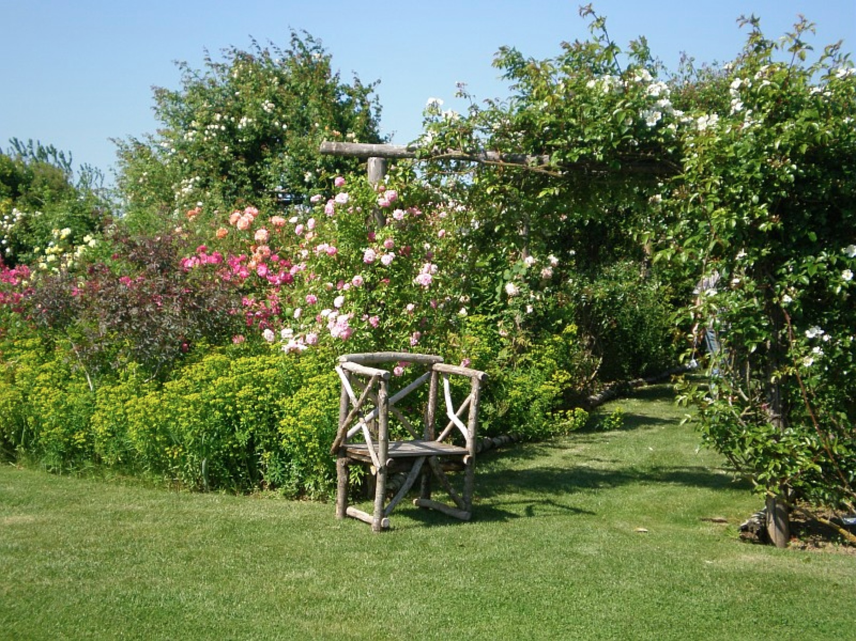
Notes:
Jardins de Roquelin

Slide 4
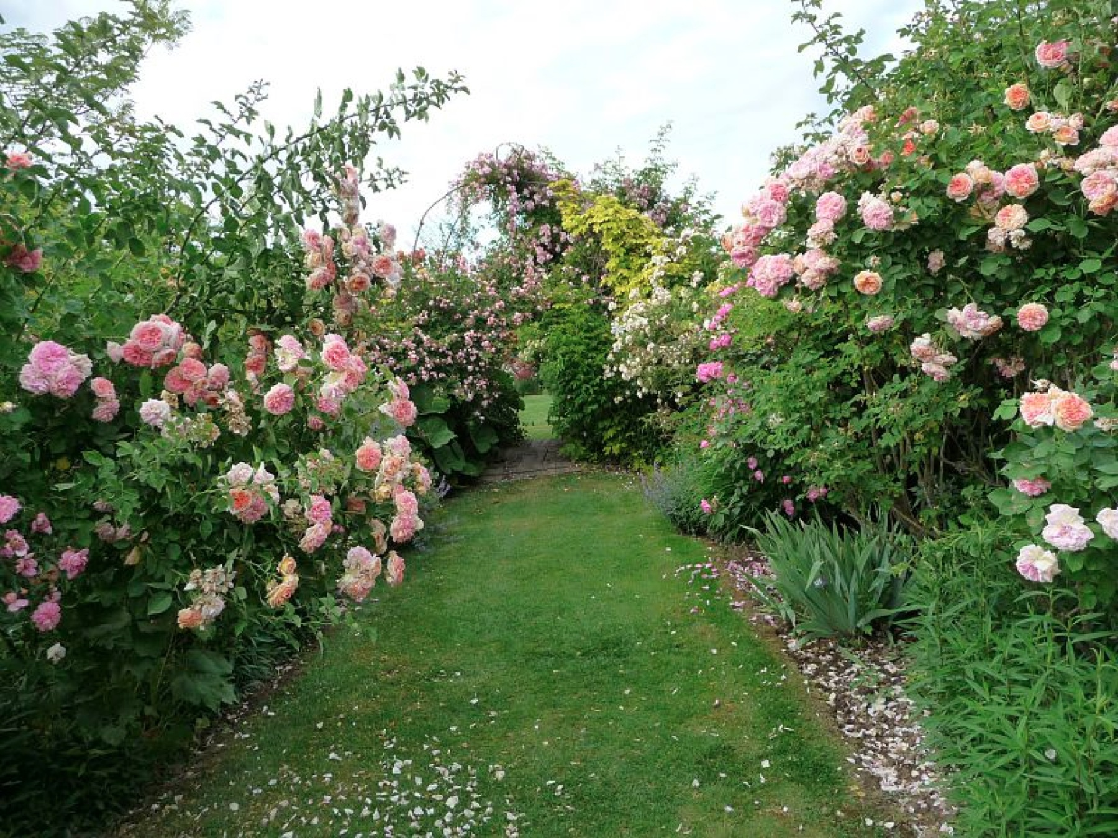
Notes:
Jardins de Roquelin

Slide 5
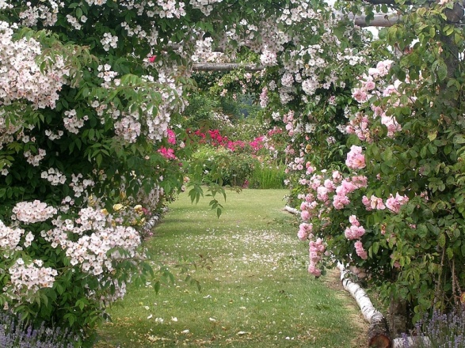
Notes:
Jardins de Roquelin

Slide 6
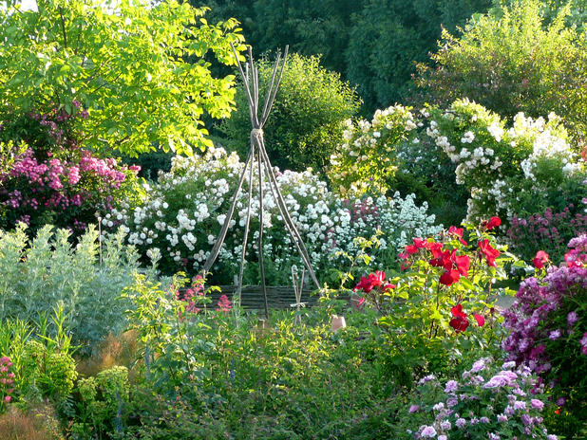
Notes:
Jardins de Roquelin

Slide 7
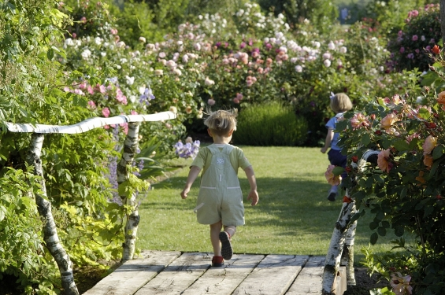
Notes:
Jardins de Roquelin

Slide 8
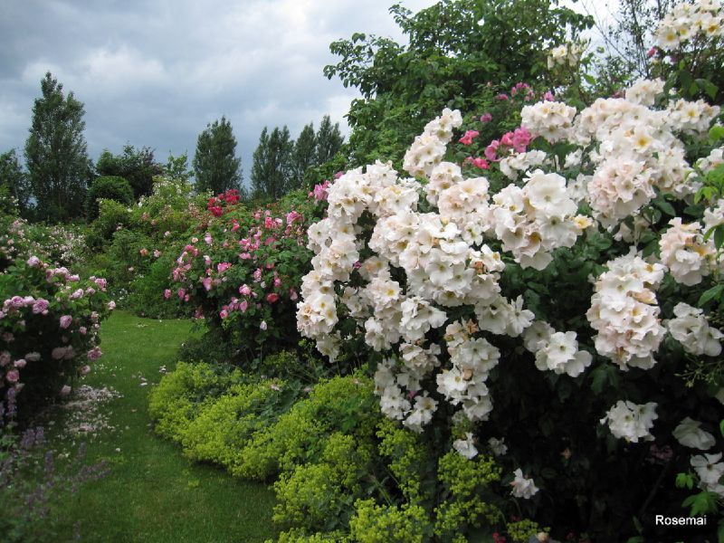
Notes:
Jardins de Roquelin

Slide 9
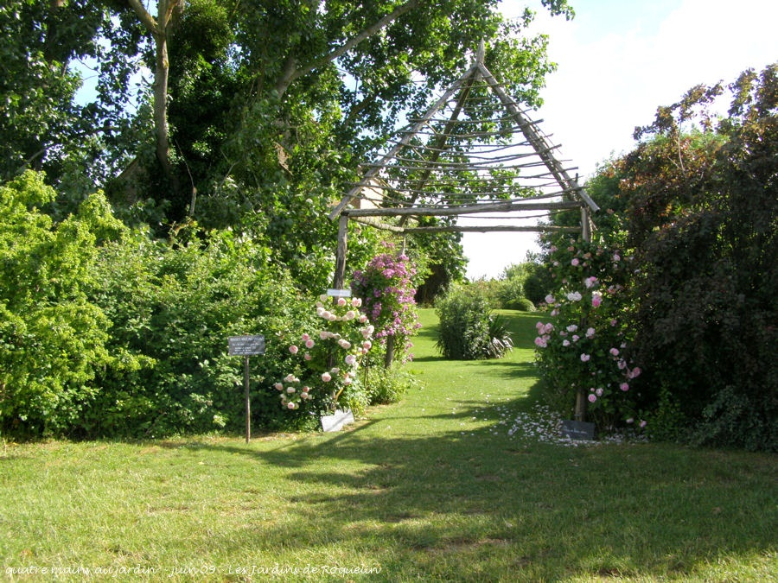
Notes:
Jardins de Roquelin

Slide 10
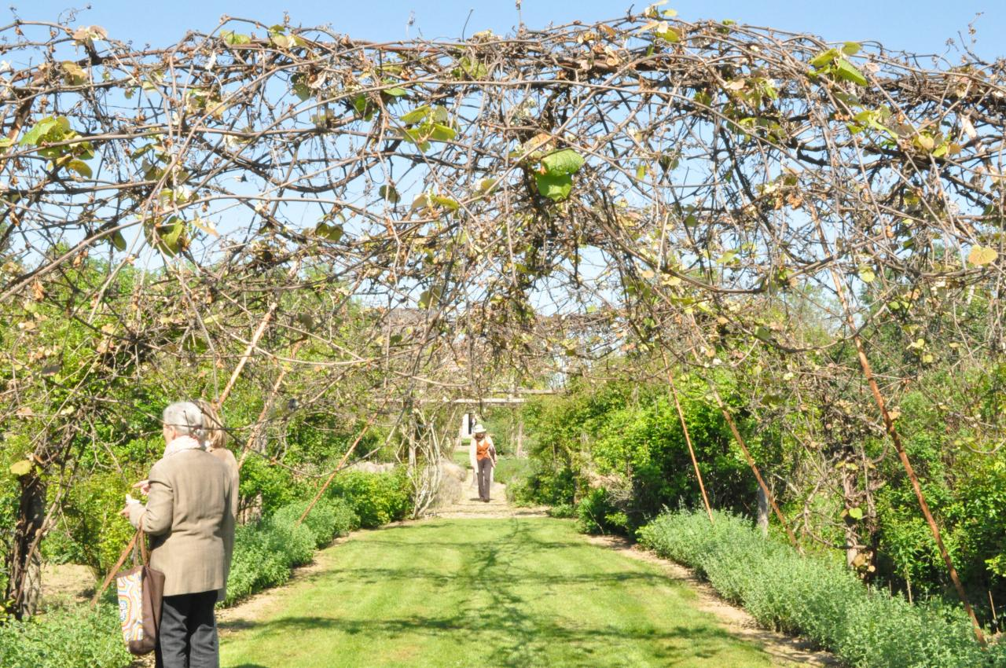
Notes:
Jardins de Roquelin

Slide 11
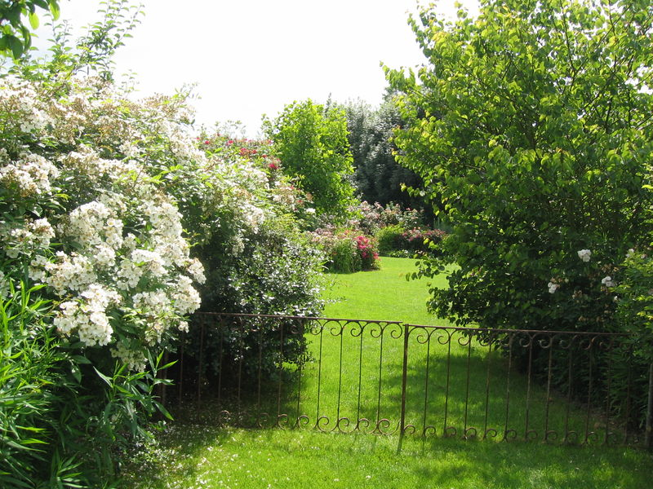
Notes:
Jardins de Roquelin

Slide 12
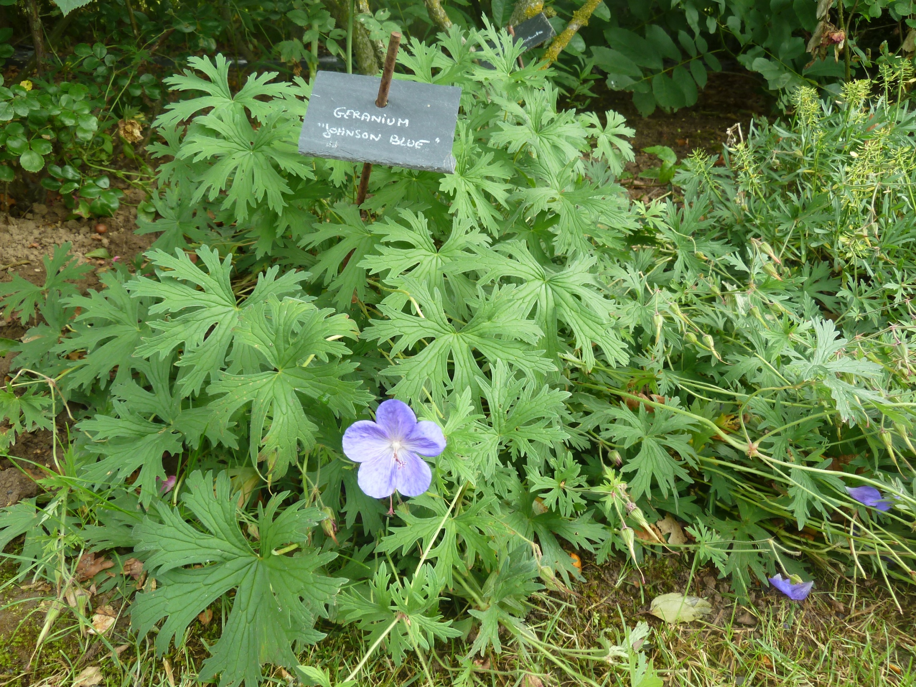
Notes:
Jardins de Roquelin

Slide 13
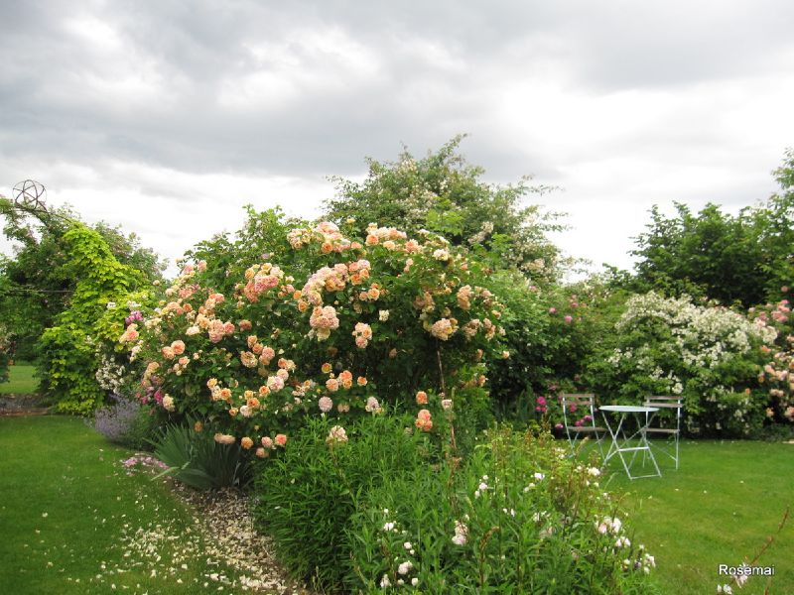
Notes:
Jardins de Roquelin

Slide 14
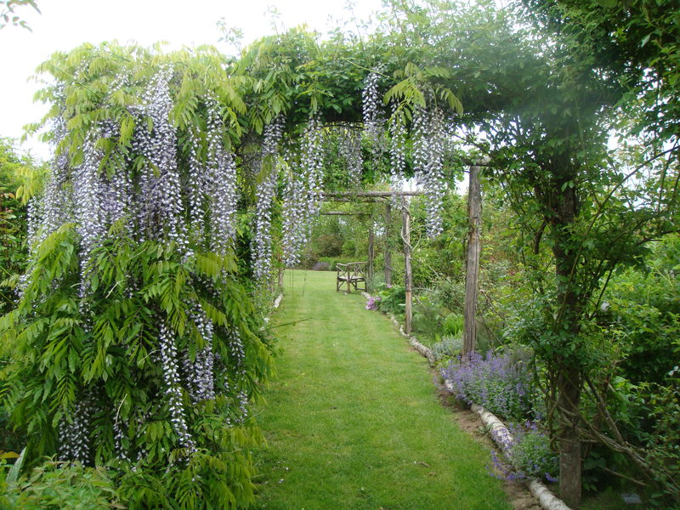
Notes:
Jardins de Roquelin

Slide 15
Jardins de Sericourt.
Ganador del "mejor parque en premios Francia 2005".
También ganó el "Jardín del Año" premio otorgado por los periodistas de jardín (AJJH) del 2012.
El Jardin de Séricourt es uno de los que figuran Francia 'Jardin Remarquable Si usted está en el área, asegúrese de no perderse una visita al jardín.
Este gran jardín, que abarca 4 hectáreas, cuenta con una serie de jardín "habitaciones" y callejones que unen las diferentes áreas.
. Gran parte de la estructura se da con la setos recortados y hay una particularmente bella callejón que pasa a través de los setos cortados en forma de conos y espirales y esferas a lo largo de la ruta. -

Slide 16
Particularmente inspirador es el “jardín guerrero " diseñado para conmemorar el cercano campo de batalla WW.
Los ejércitos de diferentes especies de Chamaecyparis se enfrentan entre sí y cráteres de bombas se recrean en la hiedra.. La "rosa catedral", un túnel rosa masiva es lo mejor, pero también el uso de rosas trepadoras para cubrir grandes árboles en el jardín son una delicia.
El jardín geométrico es una especie de parterre lleno de hemerocallys, aster y otras plantas perennes y es especialmente hermoso en otoño.
Bajo las copas de los árboles hay algunas muy grandes hostas.. Una de mis plantas favoritas, debo admitir y es un placer verlas crecer con tal abandono.

Slide 17
Siempre me anima a encontrar que hay un centro de jardinería conectado a un hermoso jardín para que pueda comprar algunas de las plantas que me han inspirado y llevarlos de vuelta a casa para tratar de recrear algunas de las combinaciones de siembra o diseños que he visto.!
Aquí hay una muy buena "pepiniere" (centro de jardinería), por lo bien que él y el jardín han aparecido en revistas en el Reino Unido, Holanda e Italia! -

Slide 18
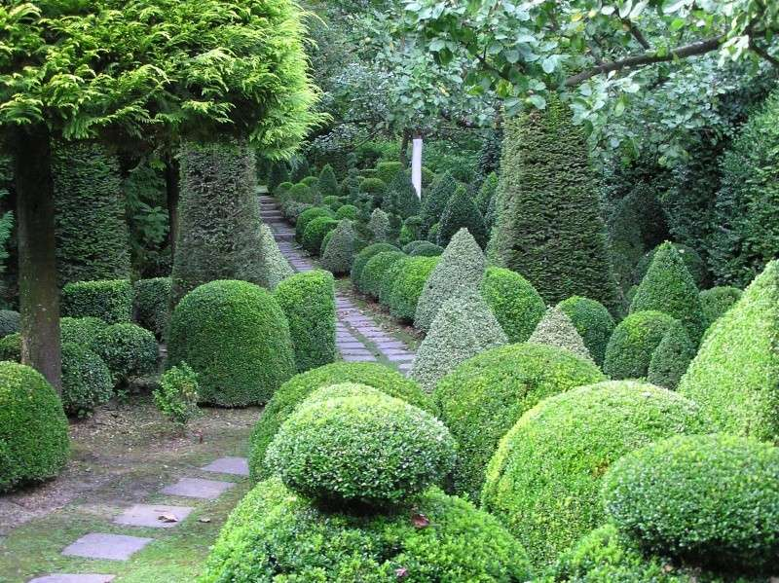
Notes:
Jardins de Sericourt.

Slide 19
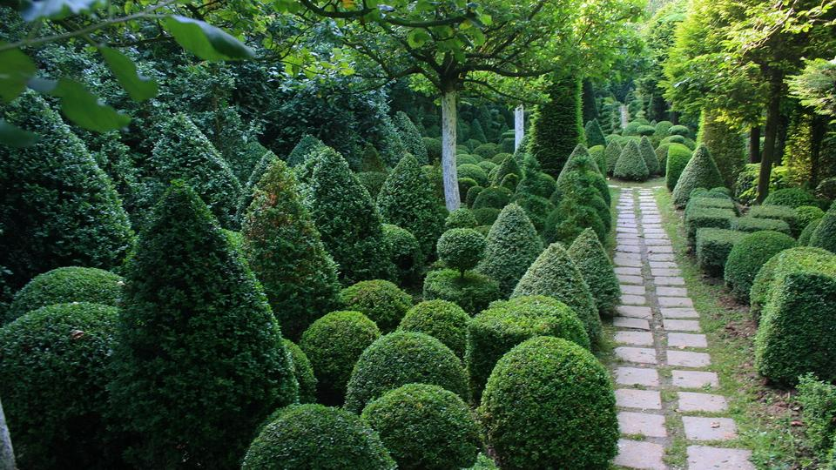
Notes:
Jardins de Sericourt.

Slide 20
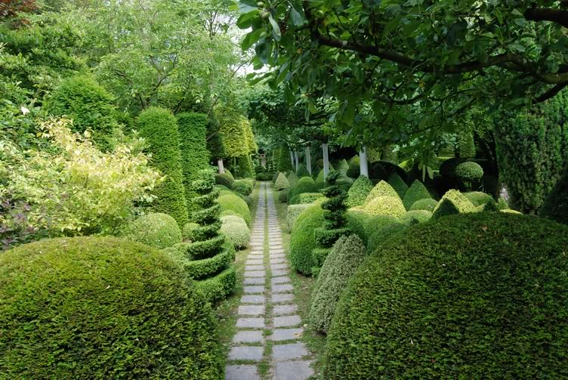
Notes:
Jardins de Sericourt.

Slide 21
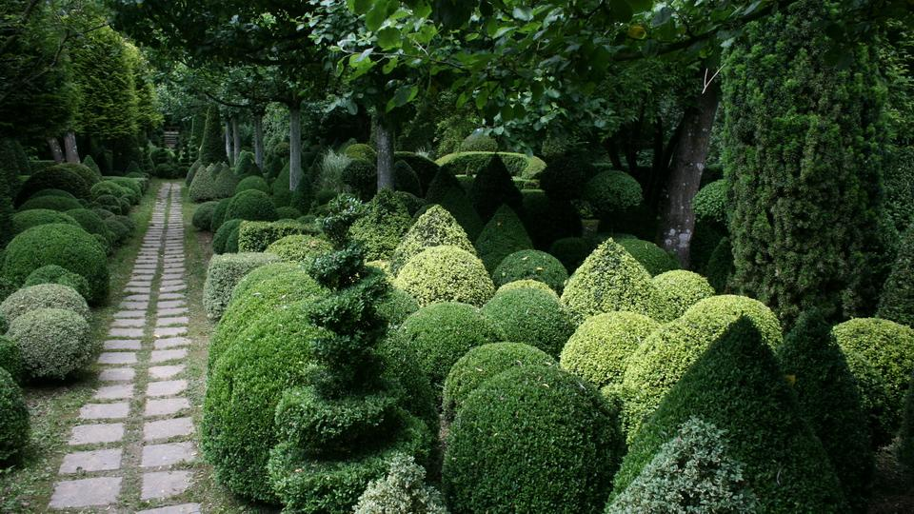
Notes:
Jardins de Sericourt.

Slide 22
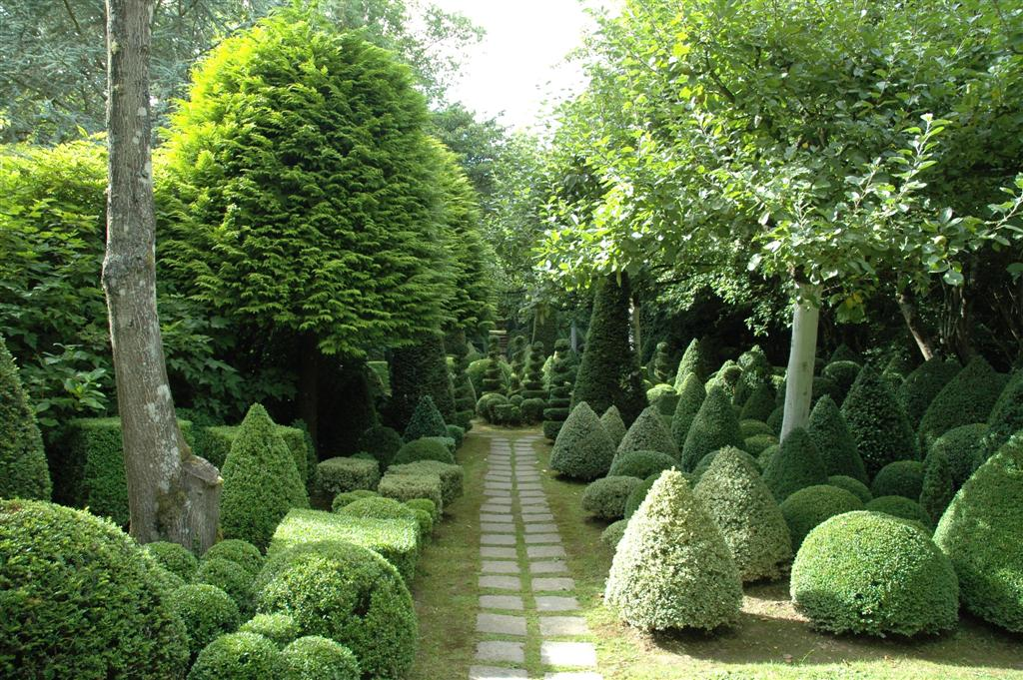
Notes:
Jardins de Sericourt.

Slide 23
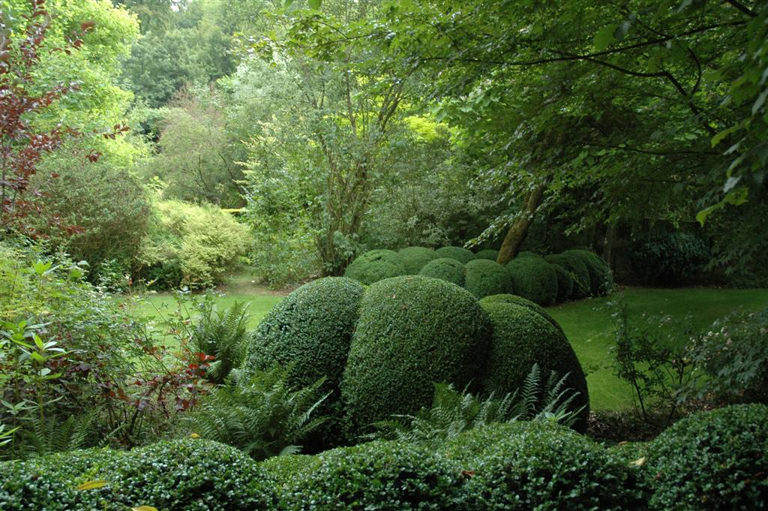
Notes:
Jardins de Sericourt.

Slide 24
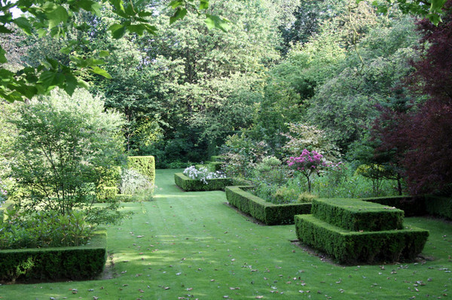
Notes:
Jardins de Sericourt.

Slide 25
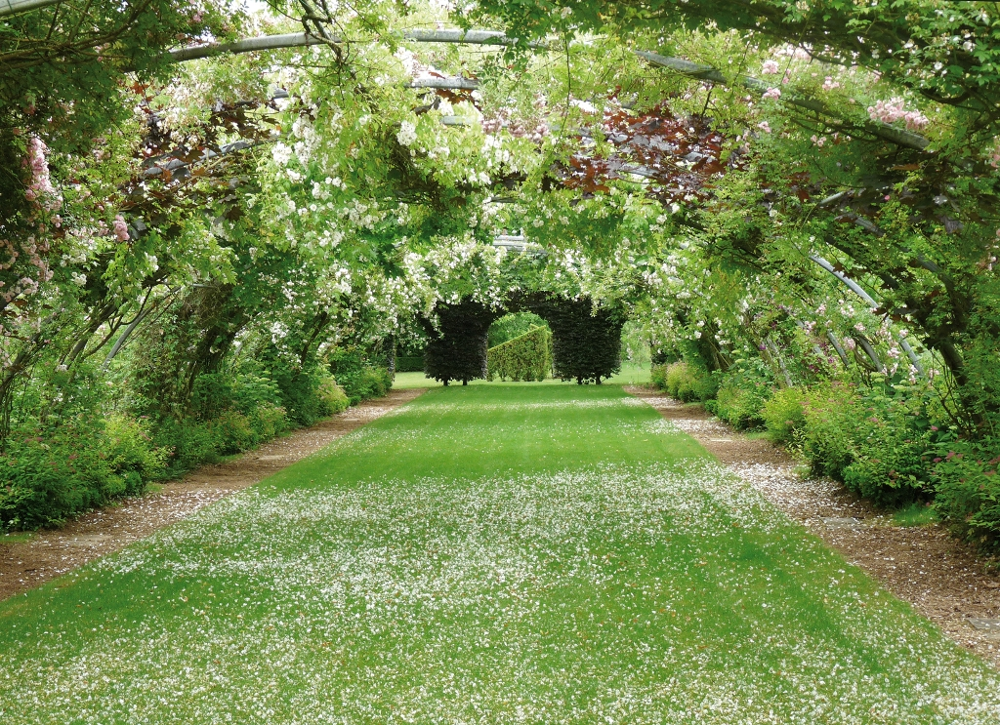
Notes:
Jardins de Sericourt.

Slide 26
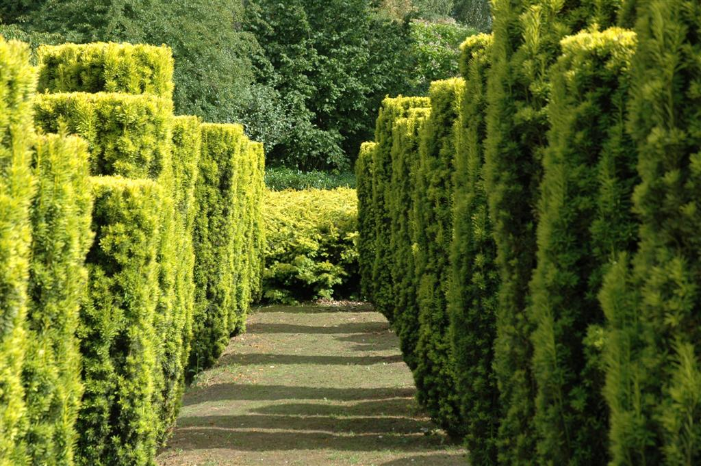
Notes:
Jardins de Sericourt.

Slide 27
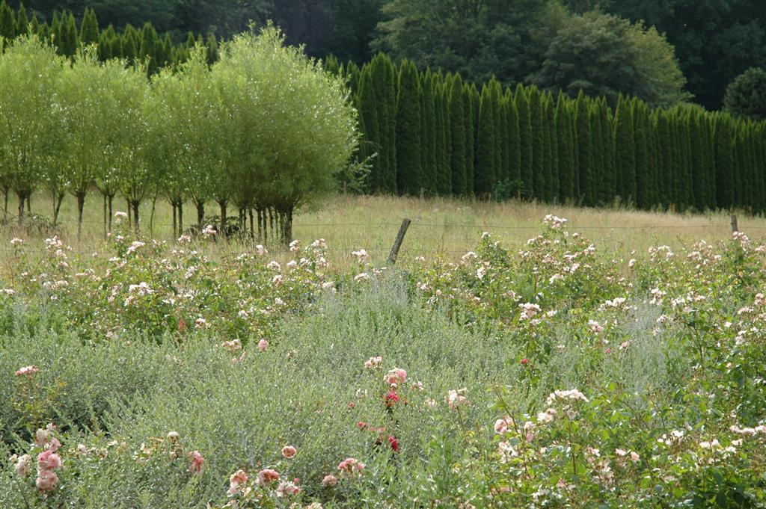
Notes:
Jardins de Sericourt.

Slide 28
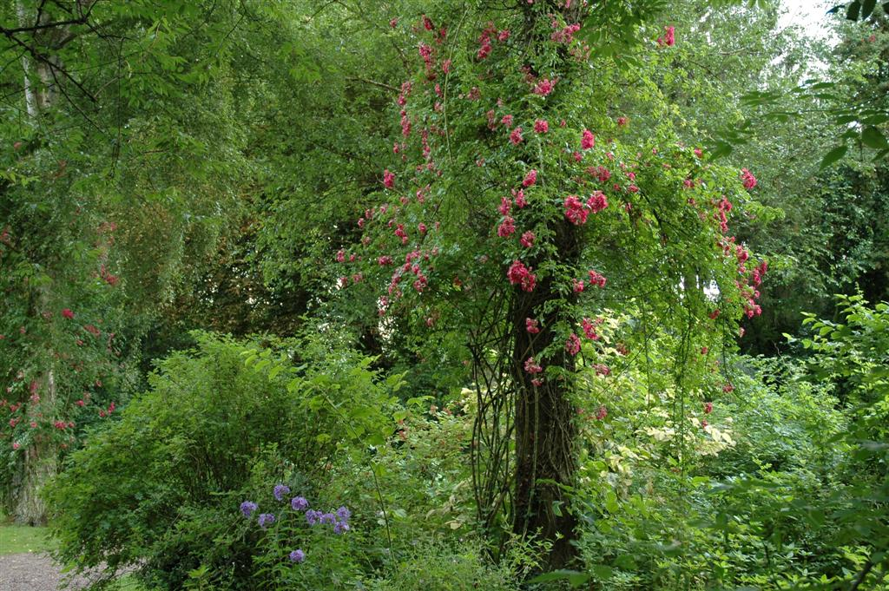
Notes:
Jardins de Sericourt.

Slide 29
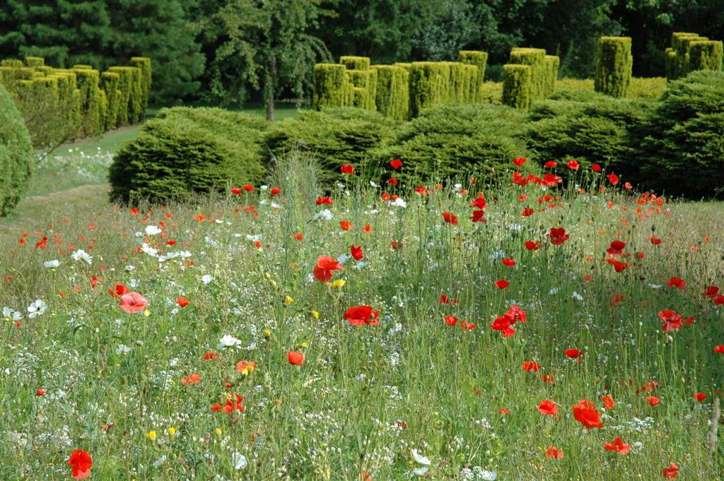
Notes:
Jardins de Sericourt.

Slide 30
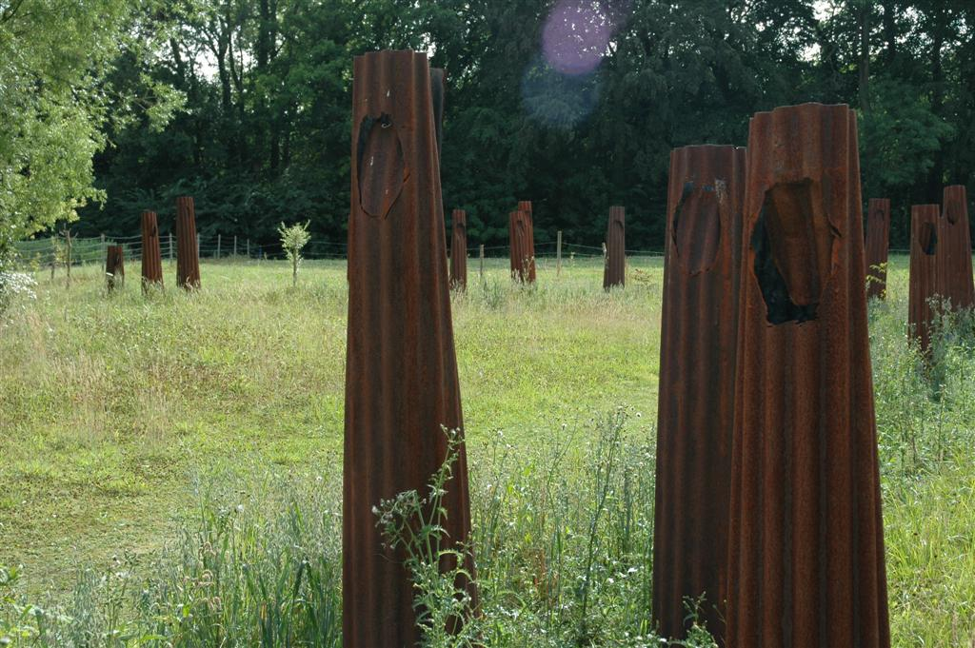
Notes:
Jardins de Sericourt.

Slide 31
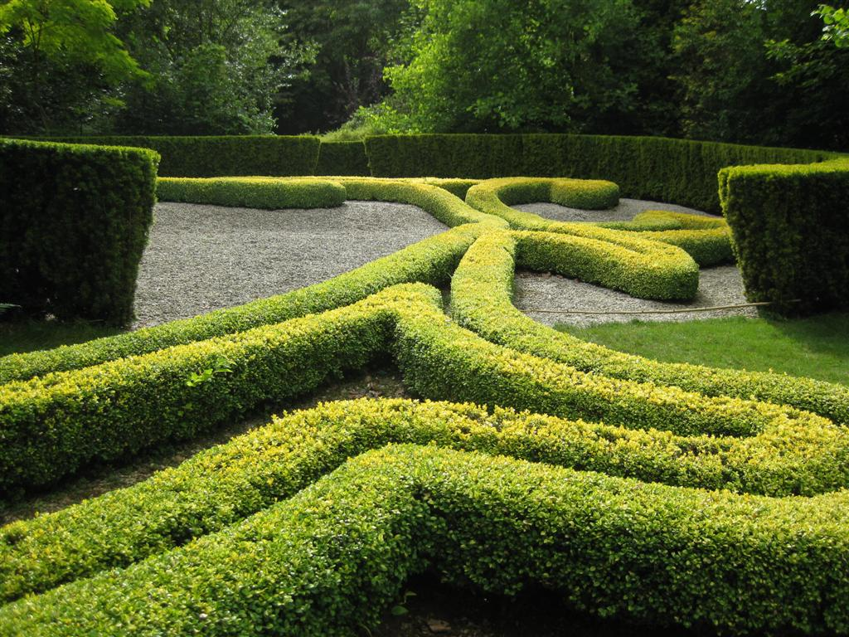
Notes:
Jardins de Sericourt.

Slide 32
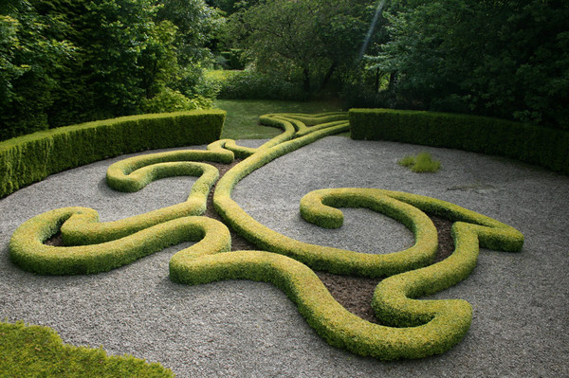
Notes:
Jardins de Sericourt.

Slide 33
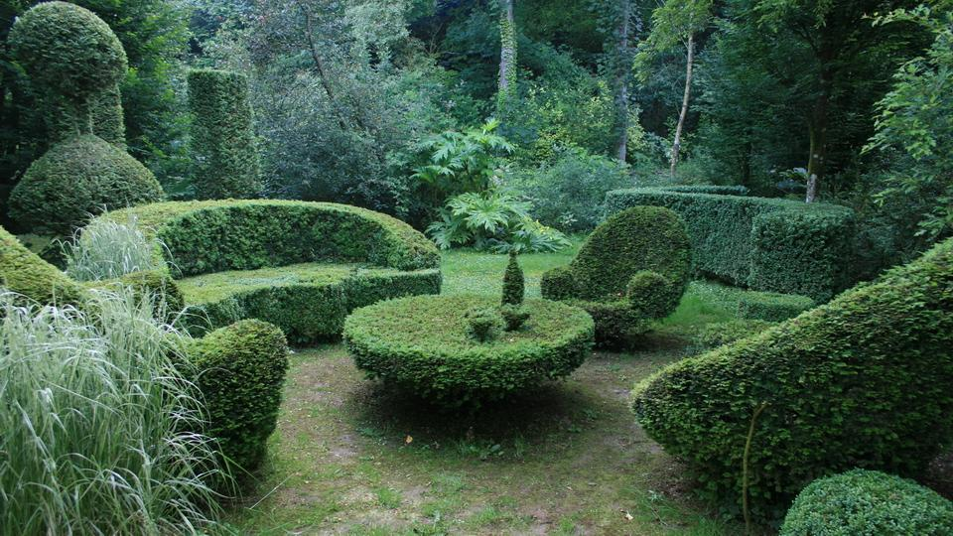
Notes:
Jardins de Sericourt.

Slide 34
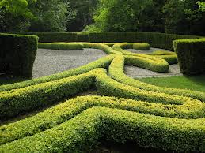
Notes:
Jardins de Sericourt.

Slide 35
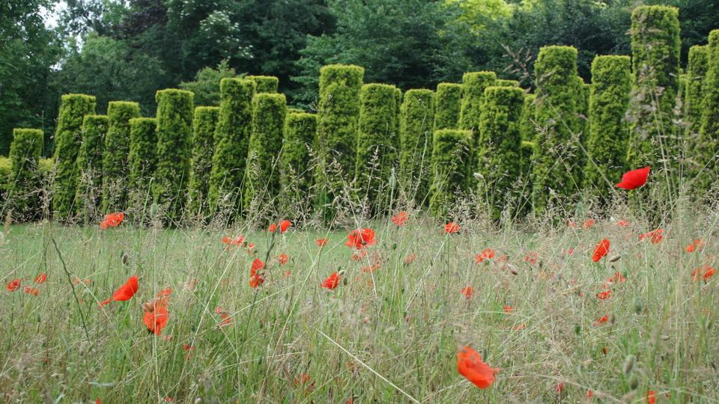
Notes:
Jardins de Sericourt.

Slide 36
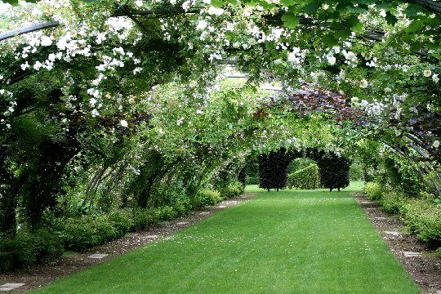
Notes:
Jardins de Sericourt.

Slide 37
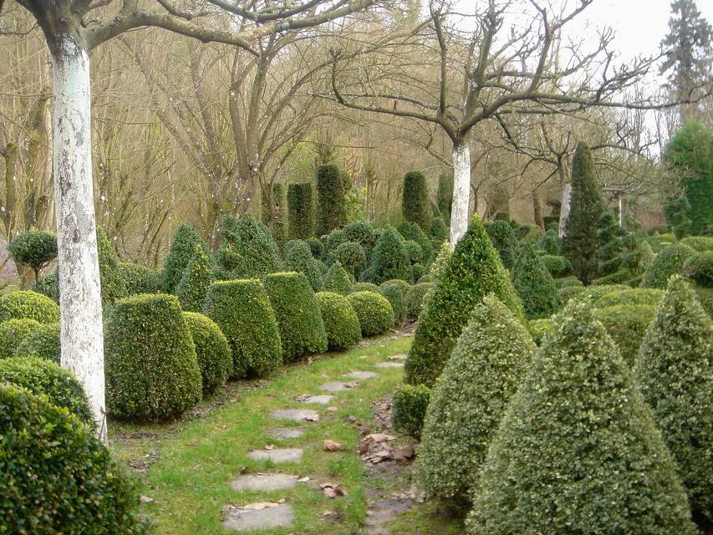
Notes:
Jardins de Sericourt.

Slide 38
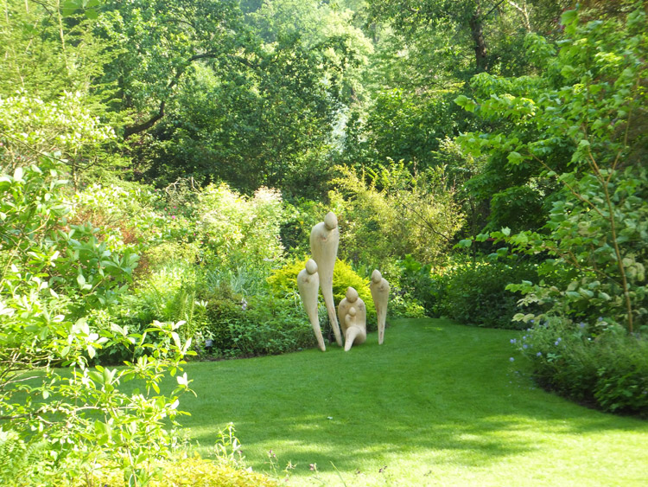
Notes:
Jardins de Sericourt.

Slide 39
Notes:
Jardins de Sericourt.

Slide 40
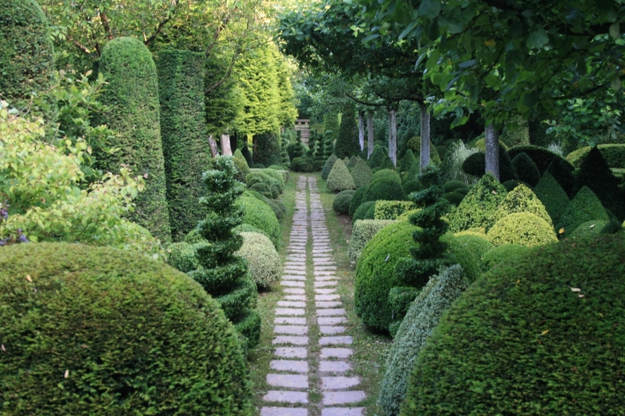
Notes:
Jardins de Sericourt.

Slide 41
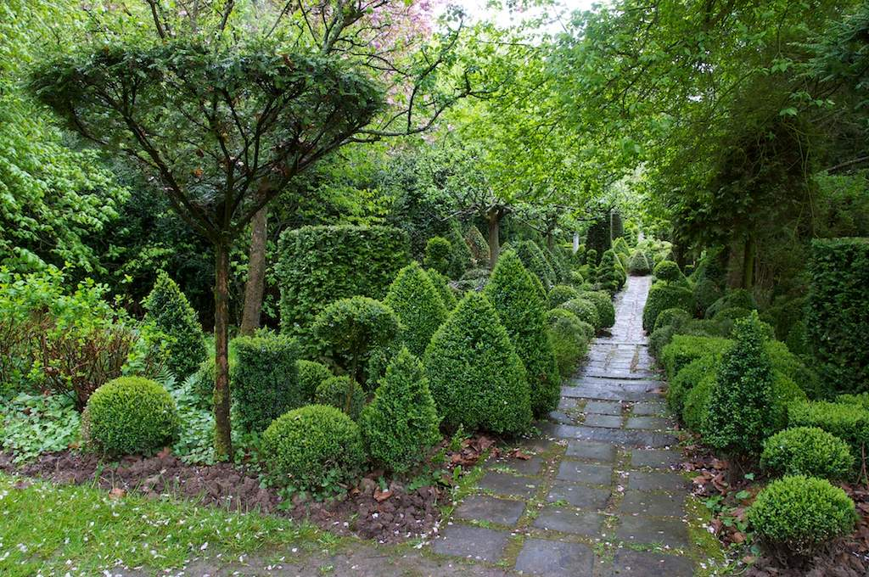
Notes:
Jardins de Sericourt.

Slide 42
Notes:
Jardins de Sericourt.

Slide 43
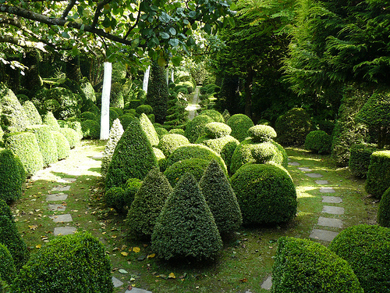
Notes:
Jardins de Sericourt.

Slide 44
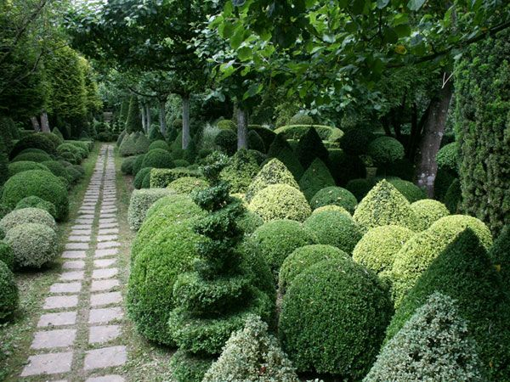
Notes:
Jardins de Sericourt.

Slide 45
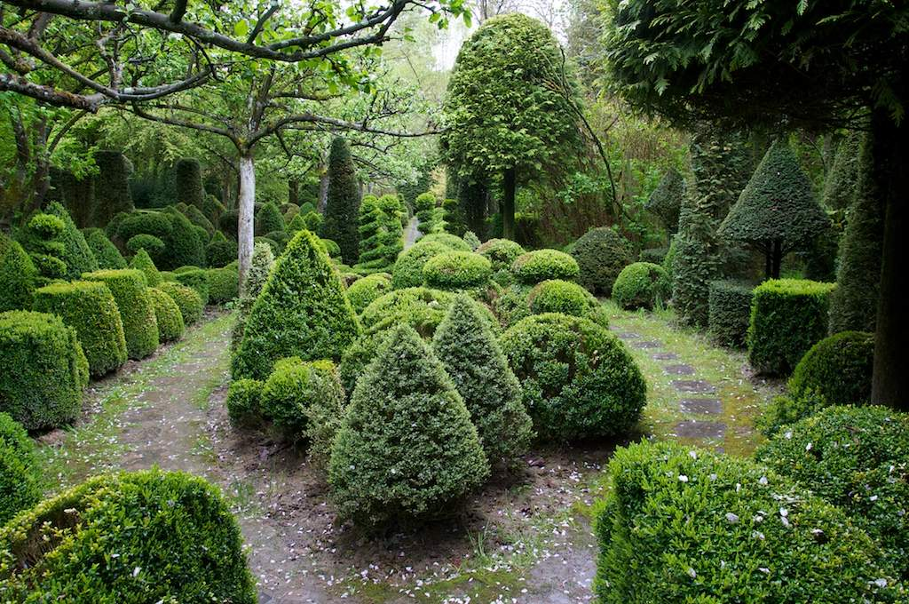
Notes:
Jardins de Sericourt.

Slide 46
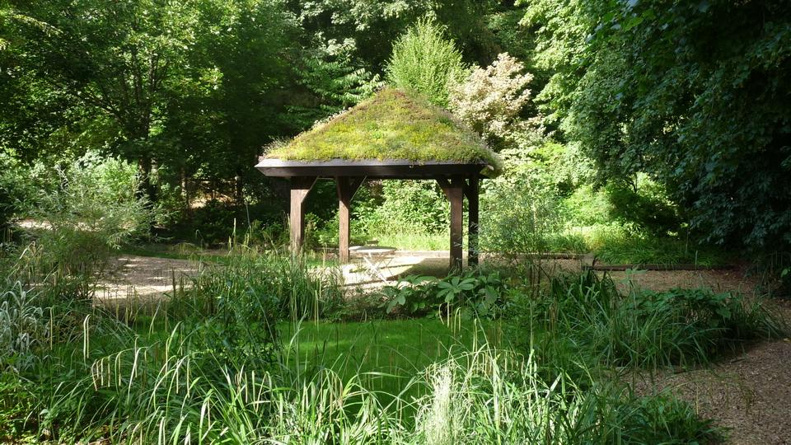
Notes:
Jardins de Sericourt.

Slide 47
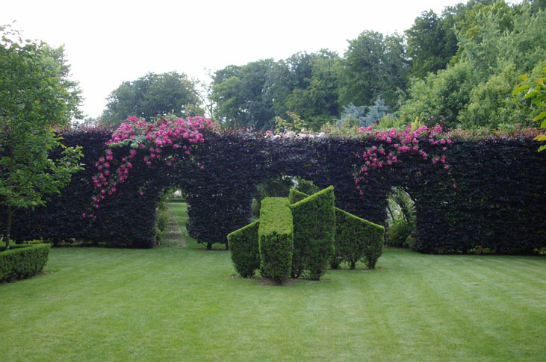
Notes:
Jardins de Sericourt.

Slide 48
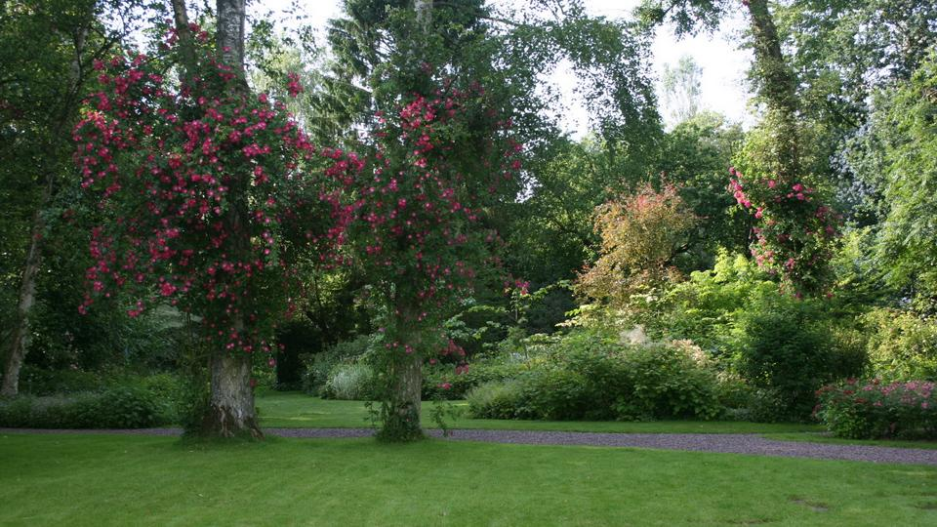
Notes:
Jardins de Sericourt.

Slide 49
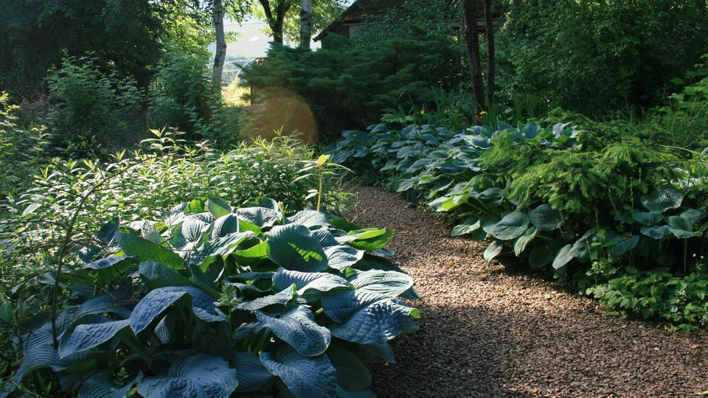
Notes:
Jardins de Sericourt.

Slide 50
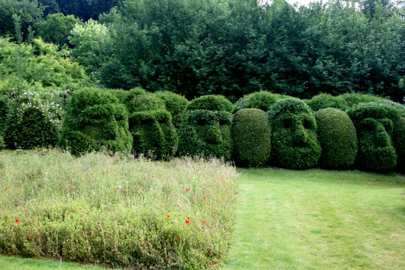
Notes:
Jardins de Sericourt.

Slide 51
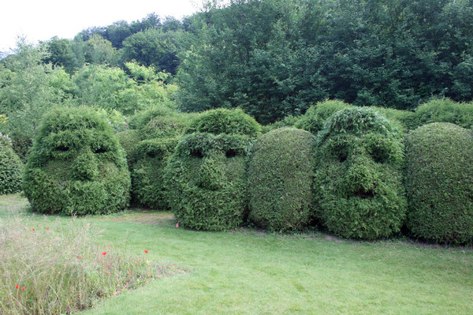
Notes:
Jardins de Sericourt.

Slide 52
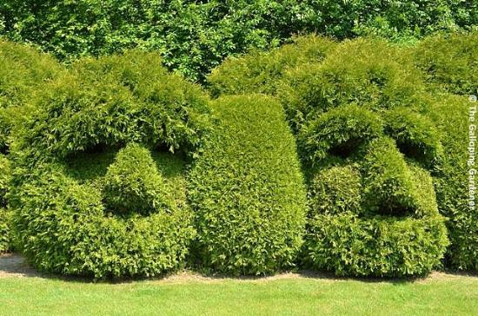

Slide 53
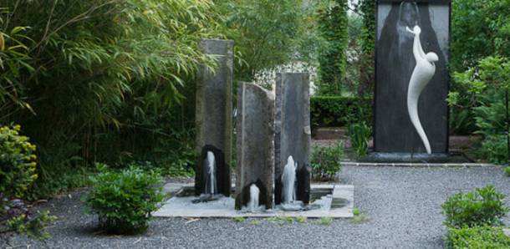
Notes:
Jardins de Sericourt.

Slide 54
Jardins du Chateau de Dree
Alrededor del castillo, un parque de 10 hectáreas se puede descubrir hermosos jardines franceses.
Más de 40.000 bojes se han plantado en los jardines para restaurar el lustre del siglo XVIII.
El gran pasillo central que lleva al castillo, bordeado de tejo topiary, más allá de la puerta, el patio del castillo cuenta con camas para líneas geométricas verdes y el jardín sur, paseo marítimo lleno de rosas en los tallos, lo que lleva a una gran jardín que rodea una antigua riego en forma de pez cuenca rosa..
El jardín tiene10 ha .

Slide 55
Luego el camino se abre a grandes terrazas al francés:
El primero está decorado con parterres de boj de encaje.
A continuación, el jardín de topiarias en el centro de esta fuente Ammanatti llenas de ninfas que Giambologna había hecho para la Fuente de Neptuno.

Slide 56
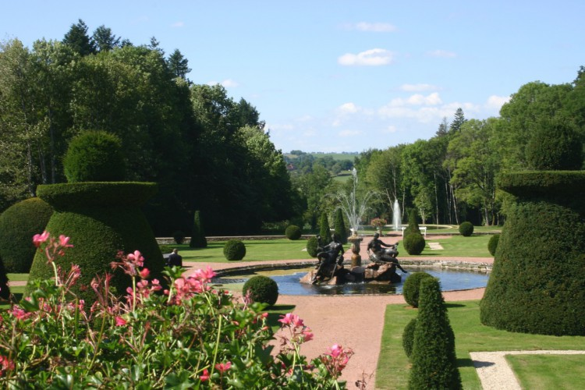
Notes:
Jardins du Chateau de Dree

Slide 57
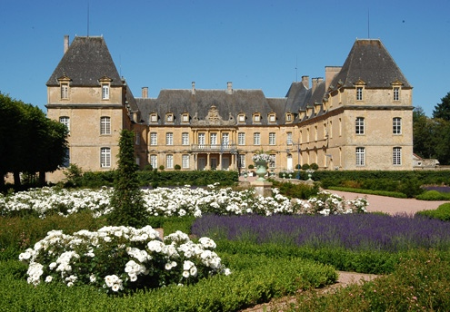
Notes:
Jardins du Chateau de Dree

Slide 58
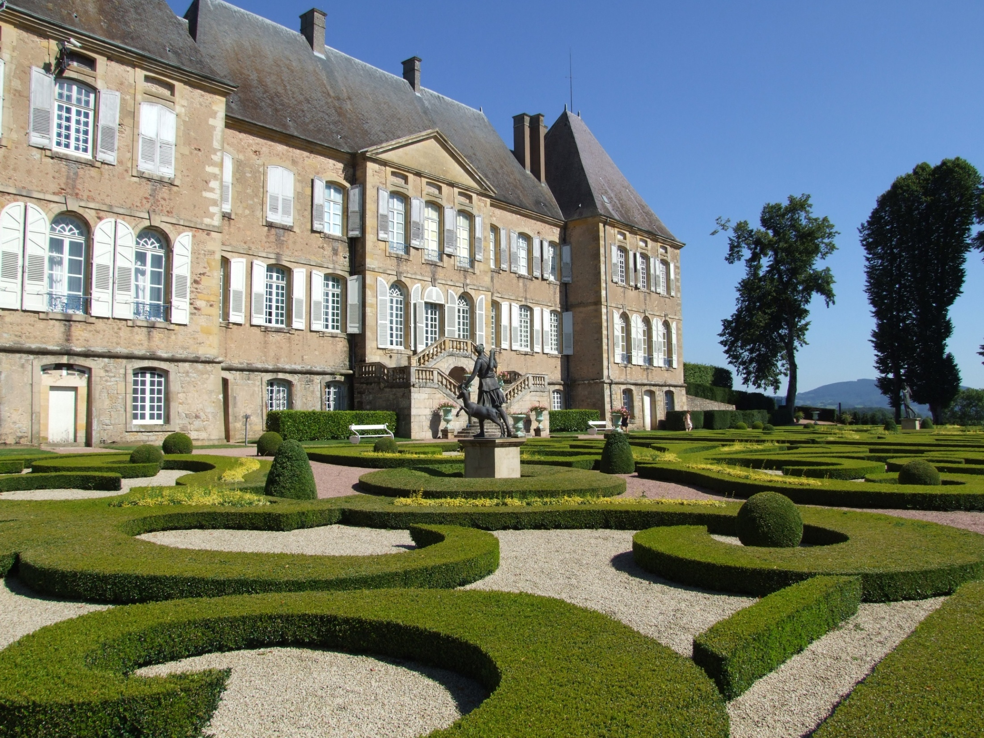
Notes:
Jardins du Chateau de Dree

Slide 59
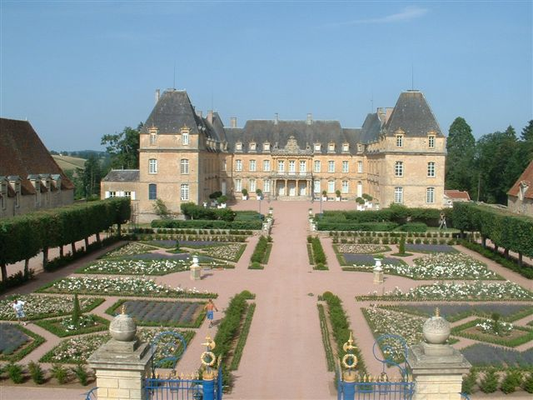
Notes:
Jardins du Chateau de Dree

Slide 60

Notes:
Jardins du Chateau de Dree

Slide 61

Notes:
Jardins du Chateau de Dree

Slide 62

Notes:
Jardins du Chateau de Dree

Slide 63

Notes:
Jardins du Chateau de Dree

Slide 64

Notes:
Jardins du Chateau de Dree

Slide 65

Notes:
Jardins du Chateau de Dree

Slide 66

Notes:
Jardins du Chateau de Dree

Slide 67
Jardins et Parc du Chateau de Barbirey
Castillo de Barbirey es un castillo situado en el municipio de Barbirey-sur-Ouche en Gold Coast.
Tierra Barbirey dependía desde la Edad Media hasta la baronía de Marigny.
En el siglo XVIII , el banquero de París Jean Monmartel adquiere terrenos Marigny. A su muerte, su hijo, el marqués de Brunoy, reconstruyó la casa actual.
Al final del siglo XIX , el castillo fue adquirido por Raymond de Blic y su esposa, María de Foucauld, la hermana del padre Charles de Foucauld , que pasó varias estancias.

Slide 68
La zona es objeto de un registro bajo los monumentos históricos desde el 29 de diciembre 2005 .
Jardín Inglés diseñado en el siglo XIX.
La restauración destaca los paisajes del Valle del Ouche, la fauna y la flora de este micro.
Se ha conservado su aspecto clásico de la zona ajardinada con una gran terraza jardín, un huerto, un estanque, un prado florido y maleza.
Las intervenciones y los eventos de los artistas lo hacen un centro cultural por derecho propio.

Slide 69

Notes:
Jardins et Parc du Chateau de Barbirey

Slide 70

Notes:
Jardins et Parc du Chateau de Barbirey

Slide 71

Notes:
Jardins et Parc du Chateau de Barbirey

Slide 72

Notes:
Jardins et Parc du Chateau de Barbirey

Slide 73

Notes:
Jardins et Parc du Chateau de Barbirey

Slide 74

Notes:
Jardins et Parc du Chateau de Barbirey

Slide 75
Notes:
Jardins et Parc du Chateau de Barbirey

Slide 76
Jardins Secrets Cahors-Lot.
Fue testigo de una historia de muchos siglos, el Jardín Secreto han convertido rápidamente en una forma muy original de hacer frente a los espacios verdes urbanos en el mundo de la horticultura francesa.
Situado en la parte antigua de la ciudad, a los pies del puente Valentré, valoran una historia y una herencia muy rica.
Conquistador de áreas abandonadas y mal mantenida o abandonada, que permite que el público descubra las plantas cultivadas en la Edad Media, al tiempo que ofrece un enfoque contemporáneo en el desarrollo de espacios verdes.

Slide 77

Notes:
Jardins Secrets Cahors-Lot

Slide 78

Notes:
Jardins Secrets Cahors-Lot

Slide 79

Notes:
Jardins Secrets Cahors-Lot

Slide 80


Notes:
Jardins Secrets Cahors-Lot

Slide 81

Notes:
Jardins Secrets Cahors-Lot

Slide 82


Notes:
Jardins Secrets Cahors-Lot

Slide 83
Le Clos du Coudray
El jardín se inició de forma bastante fortuita en 1975 tras fuertes precipitaciones que tuvieron lugar durante el invierno y 74 tuvo el efecto de las inundaciones de la casa.
Estos movimientos de tierra generaron necesaria una gran cantidad de tierra que se coloca a lo largo de la carretera que bordea la propiedad.
Esta es la gran necesidad desagradable sótano pendiente, que era originalmente en el año 1976 el diseño del jardín y la pasión por el mundo de las plantas que le siguió.
Así nació el gran jardín de rocas en el frente de la casa..

Slide 84
Las primeras plantas alpinas que se introdujeron en el jardín fue mejor que sobrevivir, pero crecieron y se multiplicaron proporcionando oportunidades para desarrollar el resto del jardín.
El diseño del jardín en su forma actual despegó hasta 1986. El conocimiento botánico de John Le Bret, el propietario, le permitió considerar el cultivo de muchas plantas con éxito. Por lo tanto, la modesta colección de plantas alpinas salida dio lugar a otros cultivos perennes, pero también arbustos raros, bambú, rosas, rododendros, plantas exóticas, dalias, hierbas, etc.
Hoy en día está lejos de ser el modesto comienzo de la roca y es actualmente un área de cerca de 3 hectáreas que se encuentran 8000 especies de plantas de todo el mundo que conforman el jardín.

Slide 85
Las plantas se dividen por medio de cultivo o temas de paisaje.
Dos pequeños arroyos creados desde cero, serpentean a través de la propiedad, por lo que la conexión entre estos jardines temáticos, separados por setos corte o libre, por lo que siempre permiten una sorpresa para doblar una esquina, donde hay unos bancos para extender el sueño en este lugar sin tiempo.
Este amor por las plantas, la conciencia también nace de la fragilidad del universo viviente.
Así fue tomada paralela a la disposición del jardín, la decisión de no utilizar ningún producto químico.

Slide 86
Además, sólo las tecnologías respetuosas con el medio ambiente, que es también nuestra casa, se aplican en nuestro jardín.
Para transmitir nuestro "punto de vista" de unos veinte paneles, explicando la forma de hacer y ver, se extendió por todo el jardín.

Slide 87


Notes:
Le Clos du Coudray

Slide 88

Notes:
Le Clos du Coudray

Slide 89

Notes:
Le Clos du Coudray

Slide 90

Notes:
Le Clos du Coudray

Slide 91

Notes:
Le Clos du Coudray

Slide 92

Notes:
Le Clos du Coudray

Slide 93

Notes:
Le Clos du Coudray

Slide 94

Notes:
Le Clos du Coudray

Slide 95


Notes:
Le Clos du Coudray

Slide 96


Notes:
Le Clos du Coudray

Slide 97


Notes:
Le Clos du Coudray

Slide 98

Notes:
Le Clos du Coudray

Slide 99

Notes:
Le Clos du Coudray

Slide 100

Notes:
Le Clos du Coudray

Slide 101

Notes:
Le Clos du Coudray

Slide 102

Notes:
Le Clos du Coudray

Slide 103

Notes:
Le Clos du Coudray

Slide 104

Notes:
Le Clos du Coudray

Slide 105

Notes:
Le Clos du Coudray

Slide 106


Slide 107

Notes:
Le Clos de Coudray.- Hemerocallis Crimson Pirate

Slide 108




Notes:
Le Clos de Coudray.

Slide 109

Notes:
Le Clos de Coudray.-

Slide 110

Notes:
Le Clos de Coudray.-

Slide 111

Notes:
Le Clos de Coudray.-

Slide 112

Notes:
Le Clos de Coudray.-

Slide 113

Notes:
Le Clos de Coudray.-

Slide 114

Notes:
Le Clos de Coudray.-

Slide 115

Notes:
Le Clos de Coudray.-

Slide 116

Notes:
Le Clos de Coudray.-

Slide 117

Notes:
Le Clos de Coudray.-

Slide 119

Notes:
Le Clos de Coudray.-

Slide 120

Notes:
Le Clos de Coudray.-

Slide 121

Notes:
Le Clos de Coudray.-

Slide 122

Notes:
Le Clos de Coudray.-

Slide 123

Notes:
Le Clos de Coudray.-

Slide 124

Notes:
Le Clos de Coudray.-

Slide 125

Notes:
Le Clos de Coudray.-

Slide 126

Notes:
Le Clos de Coudray.-

Slide 127

Notes:
Le Clos de Coudray.-

Slide 128

Notes:
Le Clos de Coudray.-

